Slide 1
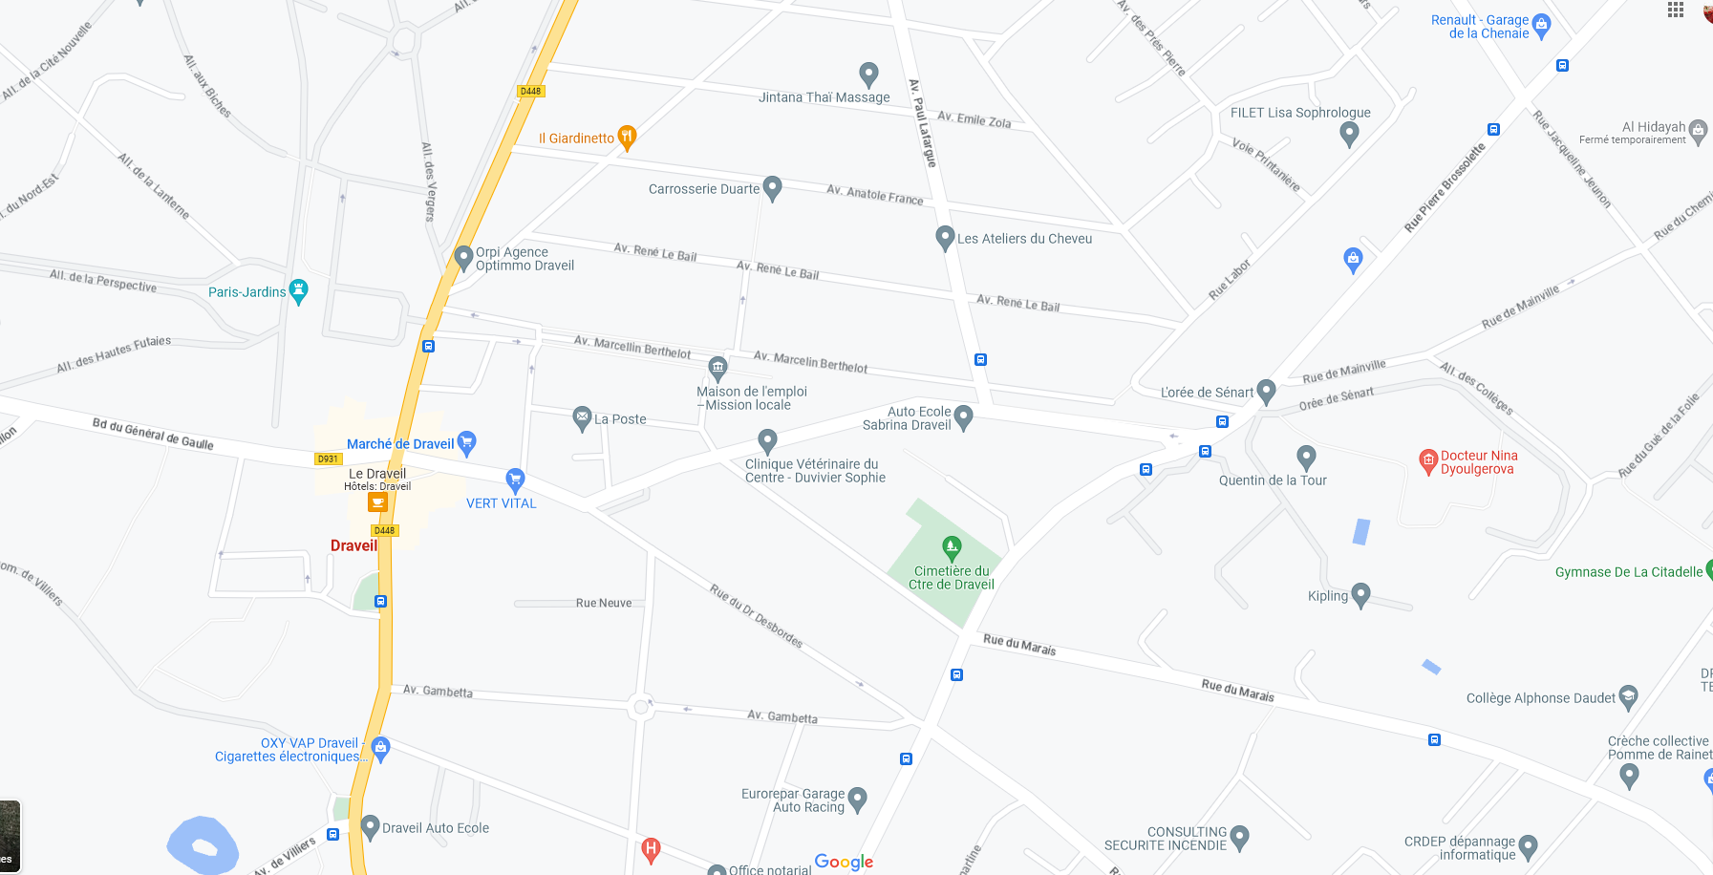
Route Barrée sauf riverain
Travaux été 2023
Zone travaux

